Slide 1
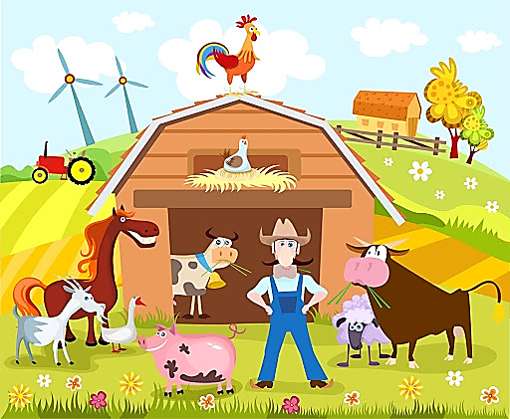

Slide 2
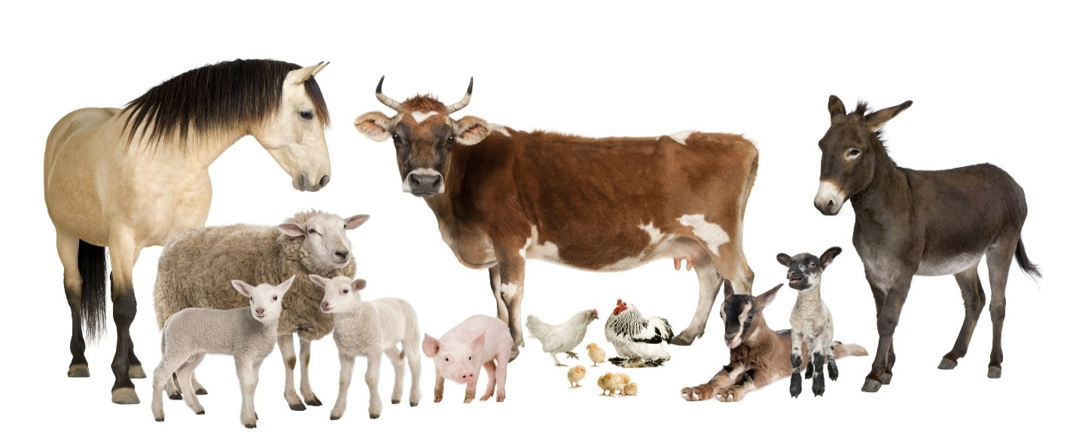
КОРИСТИ ОД ДОМАЋИХ ЖИВОТИЊА

Slide 3
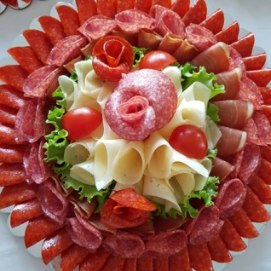
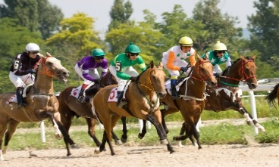
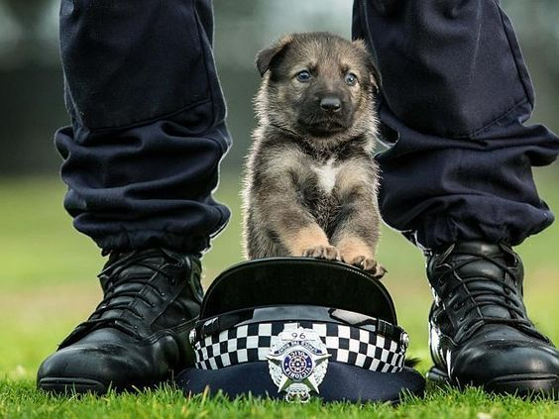
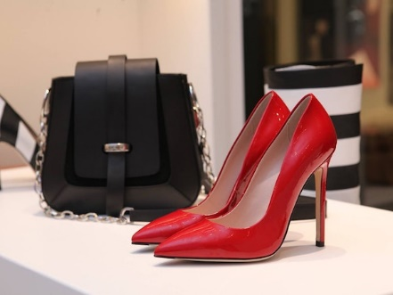
ШТА СМО НАУЧИЛИ НА ПРЕТХОДНОМ ЧАСУ?
СПОРТ
ЛОВ
КУЋНИ ЉУБИМЦИ
РАЗОНОДА
ИСХРАНА
МЛИЈЕКО, ЈАЈА, МЕСО
ПРЕРАЂЕВИНЕ ОД МЕСА, МЛИЈЕКА...
ЗНАЧАЈ
ДОМАЋИХ
ЖИВОТИЊА
ОБРАДА ЗЕМЉЕ
ПРЕНОС ТЕРЕТА
ЧУВАЊЕ ИМОВИНЕ
КОЖА, ВУНА, ПЕРЈЕ
ПРОИЗВОДИ ОД КОЖЕ, ВУНЕ...
ПОМОЋ У РАДУ
ОДИЈЕВАЊЕ

Slide 4
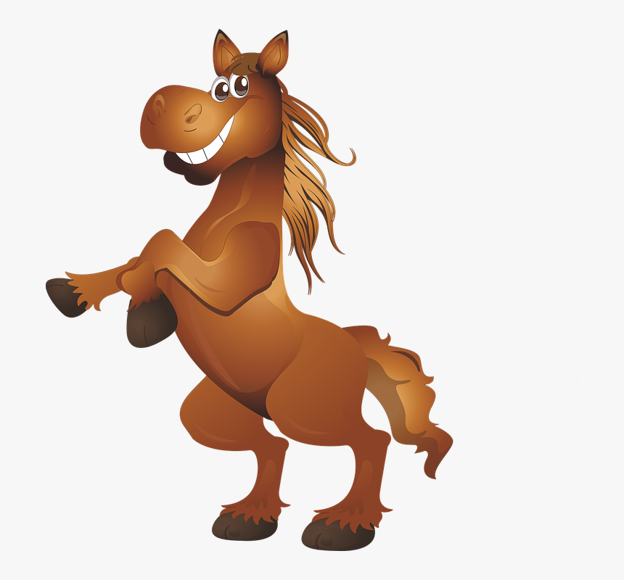
КОЊ
КОЊ ЈЕ ЗНАЧАЈАН ЈЕР ПОМАЖЕ У РАДУ. ЉУДИ МОГУ ДА ГА ЈАШУ, А НЕКАДА СЕ ОРГАНИЗУЈУ КОЊСКЕ ТРКЕ И ШТРАПАРИЈАДЕ. СПАДА У КРУПНУ СТОКУ И ПОРОДИЦИ ПРИПАДАЈУ КОБИЛА И ЖДРИЈЕБЕ.
ЗАНИМЉИВОСТИ (ово не морате да учите и преписујете):
Коњи могу да спавају на два начина: лежећи и стојећи.
Израз коњска снага користи се за снагу мотора.
Цртежи коња су пронађени на пећинама старим преко 17 хиљада година.
Коњ дневно попије и до 38 литара воде.
Легенда каже да је најстарији коњ имао 62 год.
Постоје домаћи и дивљи коњи.
Махањем репа коњи показују своје осјећаје.

Slide 5
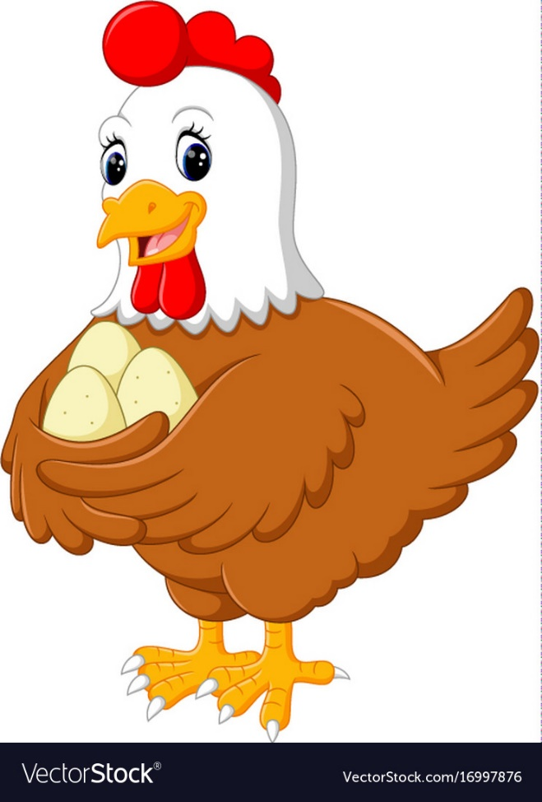
КОКОШКА
КОКОШКА ЈЕ ЗНАЧАЈНА ЈЕР НАМ ДАЈЕ УКУСНО МЕСО И ЛЕЖЕ ЈАЈА. ЈОШ ЈЕДНА КОРИСТ ЈЕ ПЕРЈЕ КОЈЕ СЕ КОРИСТЕ ЗА ПУЊЕЊЕ ЈАСТУКА, ЈАКНИ И СЛ. СПАДА У ПЕРАД ИЛИ ЖИВИНУ И ПОРОДИЦИ ПРИПАДАЈУ ПИЈЕТАО И ПИЛЕ.
ЗАНИМЉИВОСТИ (ово не морате да учите и преписујете):
Научници тврде да не постоји брижнија мајка од кокошке.
Кокошке могу да снесу и до 300 јаја годишње ако се она редовно скупљају.
Кокошка је најближа жива сродница озлоглашеног Тираносауруса Рекса.
Пилићи воле да се играју, чак и да се сунчају.
Још није пронађен одговор на питање: Шта је старије кокошка или јаје?

Slide 6
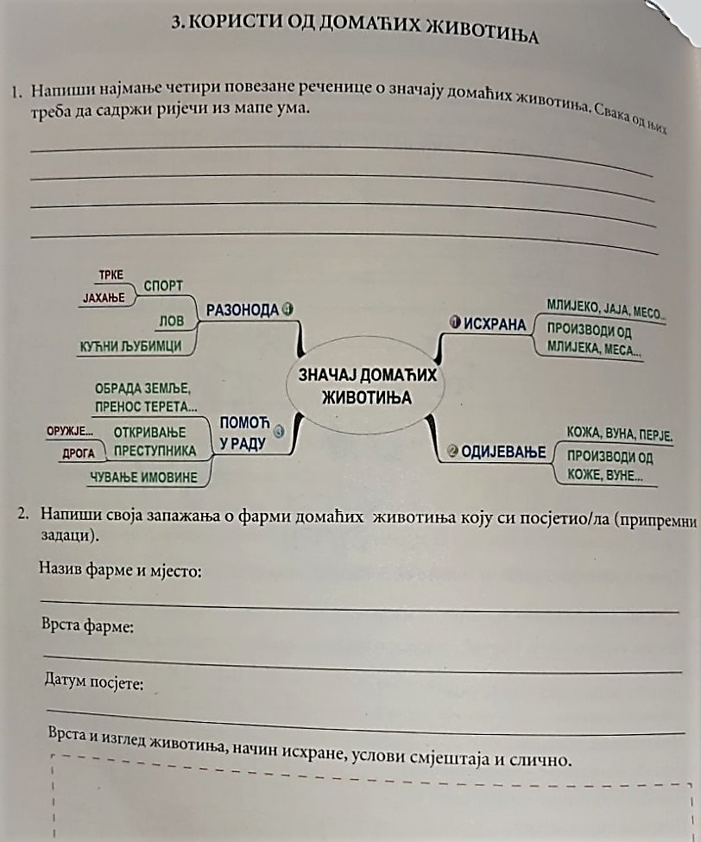
ЗАДАЦИ ЗА САМОСТАЛАН РАД
Пронађите занимљивости о
крави, овци, псу, свињи или
некој другој животињи.
Запишите користи од те
животиње и те занимљивости
које сте пронашли о њој.
Осим тога, урадите у
Радној свесци страну 42.

